Slide 1
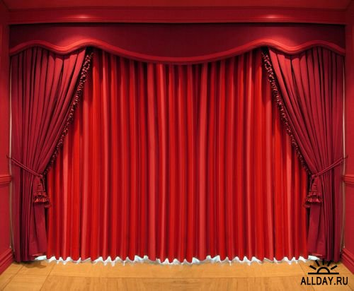
Приобщение детей
к искусству театра
через различные его виды
Ваше содержание
Тема самообразования музыкального руководителя Новохатской Елены Петровны

Slide 2
Цель:
повысить свой профессиональный уровень, педагогическую компетентность в области искусства театра; обеспечить музыкальное и эстетическое развитие детей старшего дошкольного возраста посредством театрализованной деятельности.
Задачи:
Создать предметно-развивающую среду для театрализованной деятельности детей.
Обеспечить накопление представлений о видах театрального искусства, познакомить детей с театральной терминологией.
Обеспечить взаимодействие театрализованной деятельности с другими видами детской деятельности в едином педагогическом процессе.
Ваше содержание2

Slide 3
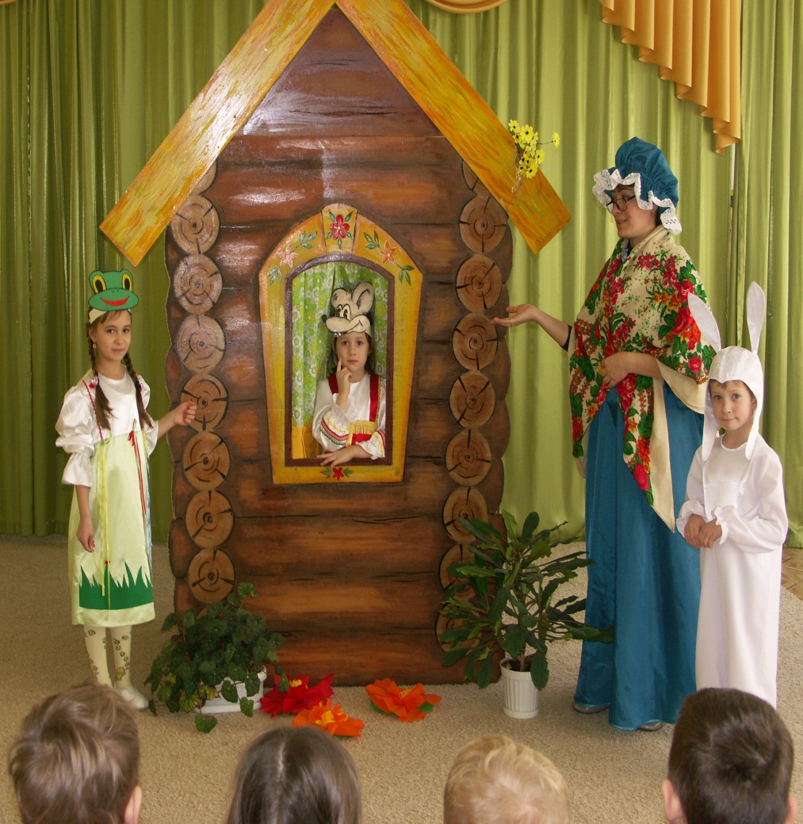
Театрализованная деятельность – один из самых распространенных видов детского творчества.
Я стараюсь изучить как можно больше методческой литературы по этой теме и использовать ее в своей работе. Например, часто использую на занятиях этюды и упражнения из «Пальчиковой гимнастики» Чистяковой, изучаю разработки таких авторов, как Маханева М.Д. «Театрализованные занятия в детском саду», Антипина А.Е. «Театрализованная деятельность в детском саду», Чурилова Э.Г. «Методика и организация театрализованной деятельность дошкольников и младших школьников» и другие методические издания.
Ваше содержание2

Slide 4
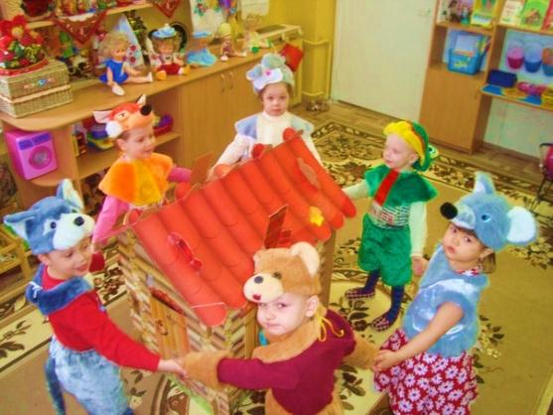
В рамках плана по самообразованию мною разработаны консультации
для педагогов:
«Театрализованная игра как средство развития и воспитания ребенка»;
«Театр кукол и игрушек в ДОУ»;
«Создание детского театра в дошкольном учреждении».
Ваше содержание2
Для родителей наших воспитанников :
«Театр в жизни детей»,
«Развитие творческих способностей посредством театрализованной деятельности».

Slide 5
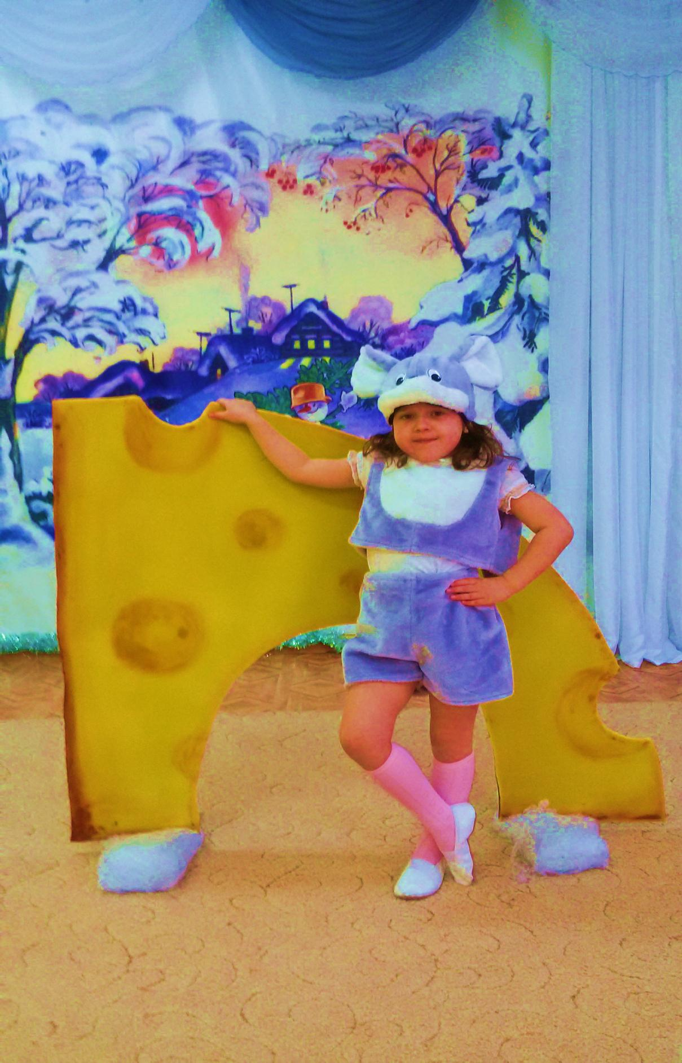
Предметно – развивающая среда для театрализованной деятельности детей постоянно обновляется и используется в развлечениях и утренниках
Ваше содержание2

Slide 6
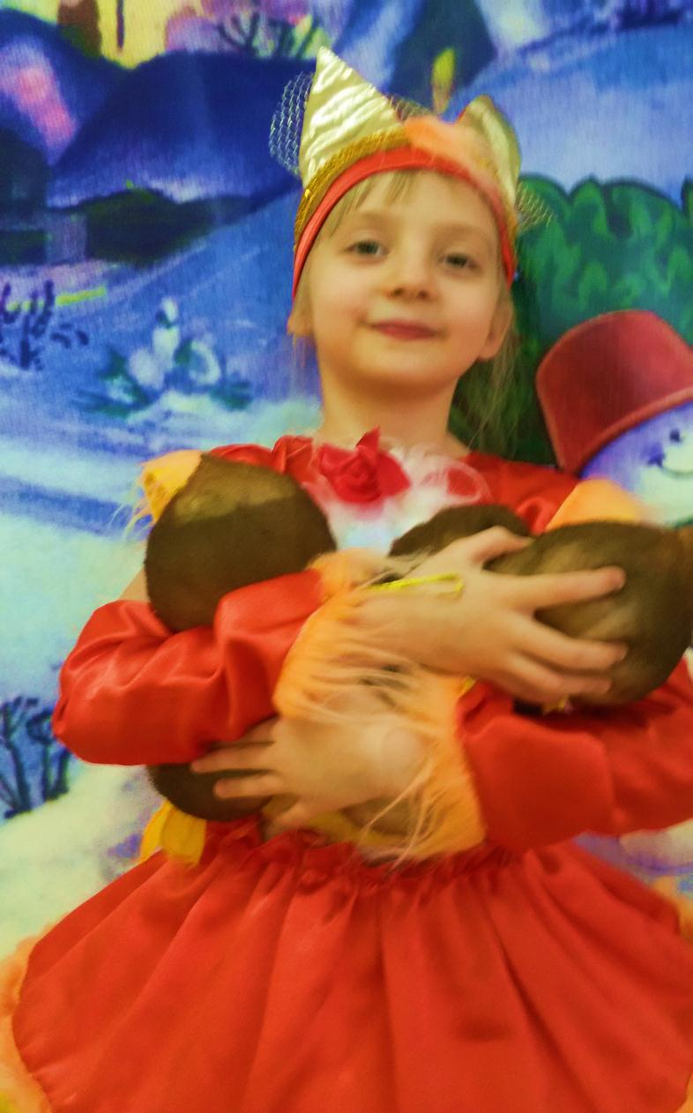
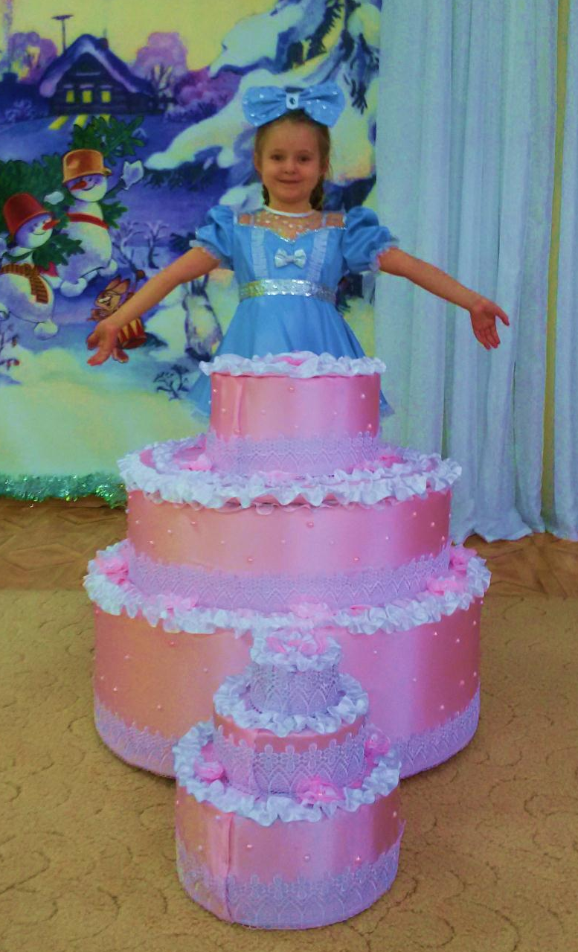
Ваше содержание2

Slide 7
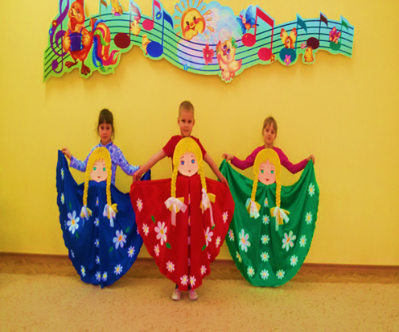
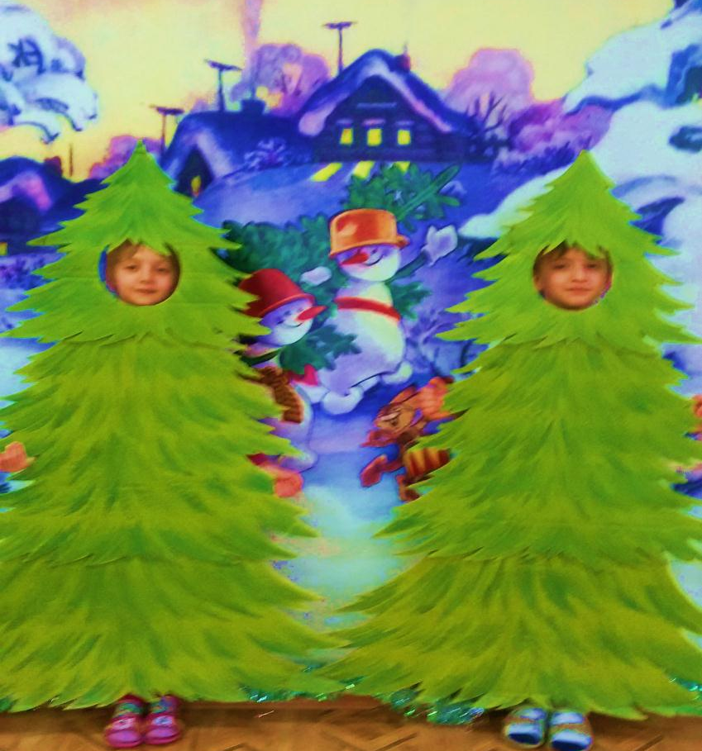
Виды театра,
с которыми познакомились наши дети
Ваше содержание2
Театр живой куклы –
платковая тантамарески

Slide 8
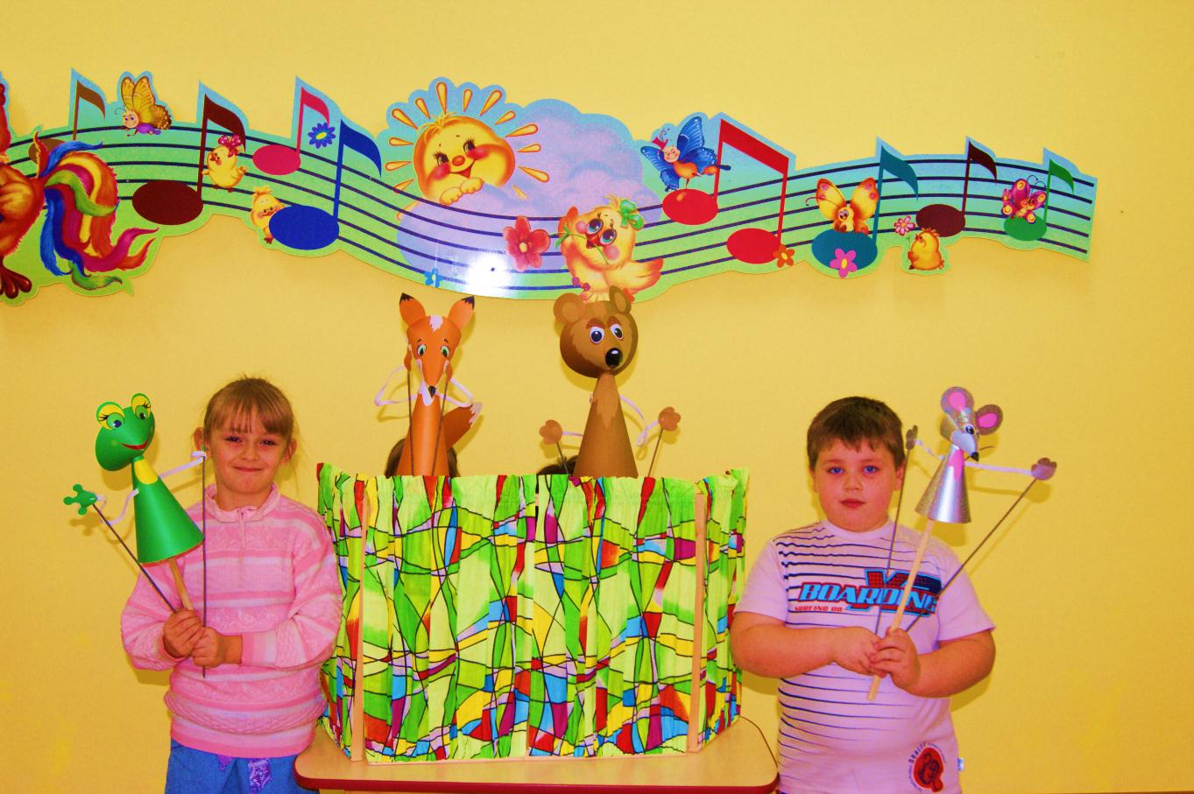
Конусный театр – вид настольного театра
Ваше содержание2

Slide 9
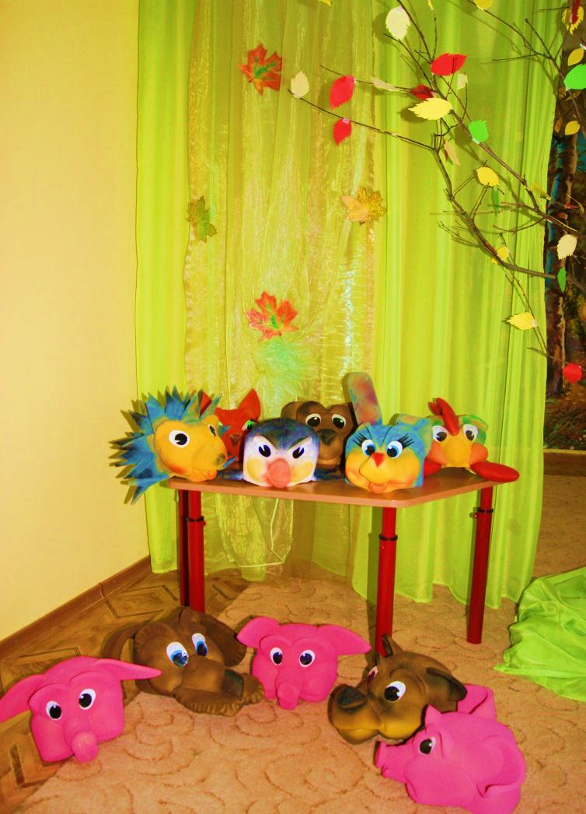
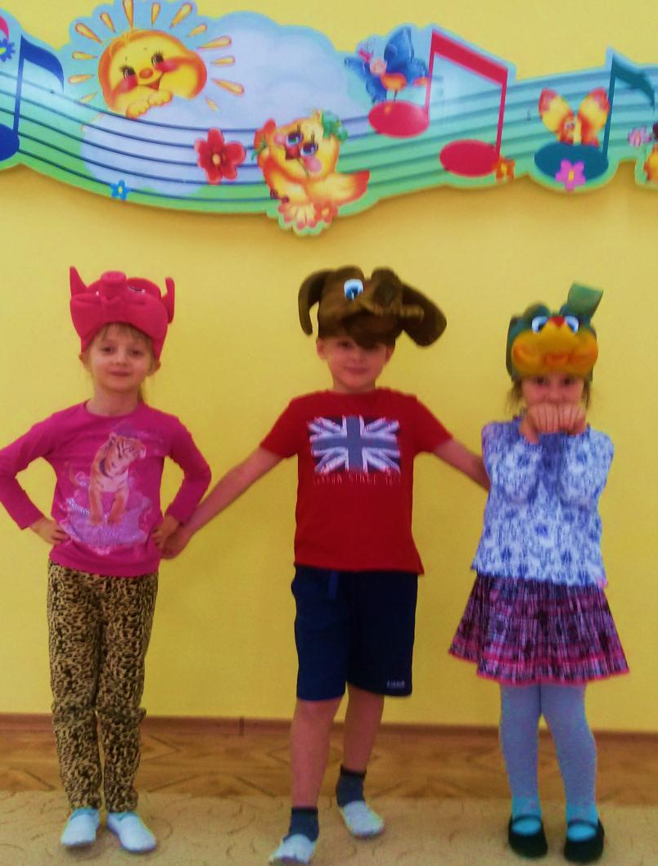
Театр масок
Ваше содержание2

Slide 10
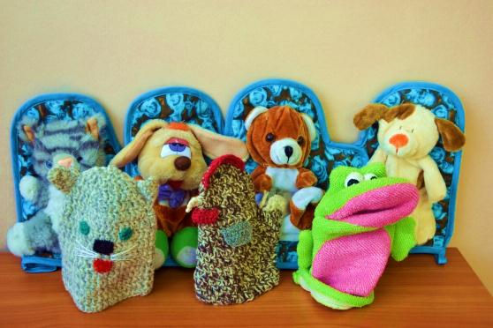
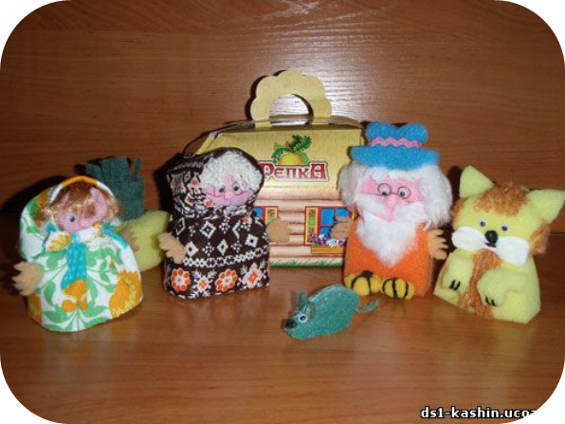
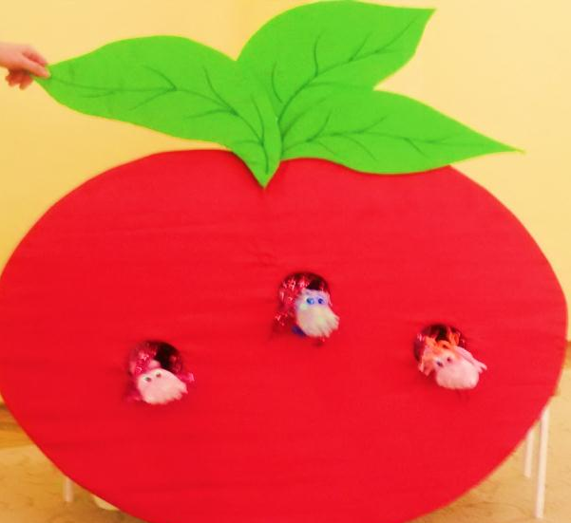
Театр на руке –
пальчиковый варежковый
Ваше содержание2

Slide 11
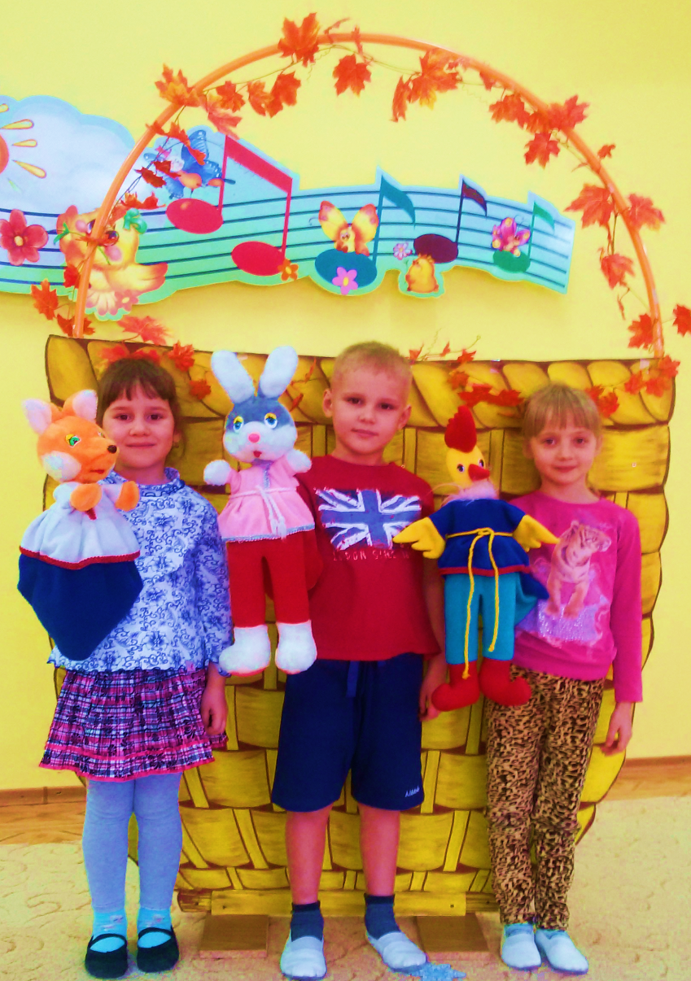
Театр верховых кукол –
би-ба-бо
Ваше содержание2

Slide 12
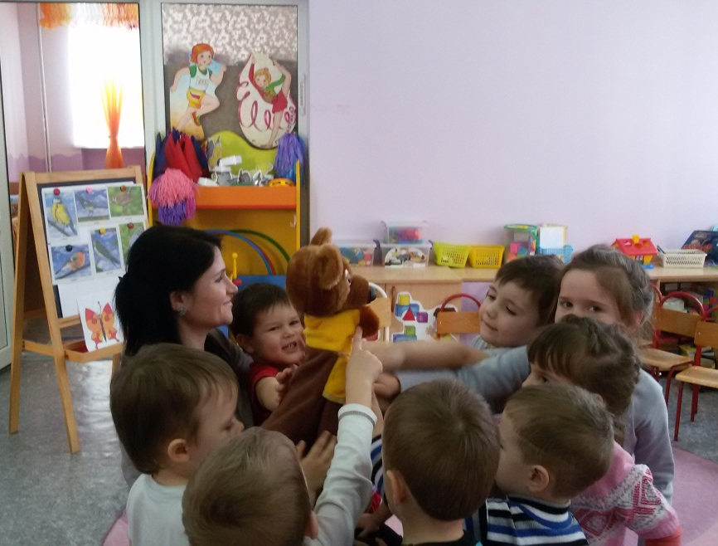

В групповые и индивидуальные занятиях я включаю театрализованную игру как игровой прием и как форму обучения: ввожу игровые персонажи , которые помогают мне заинтересовать детей и более доступно подать изучаемый материал , что, в свою очередь, помогает детям в усвоении ими тех или иных знаний, умений и навыков, в развитии их личностных качеств. Мною составляется картотека упражнений и творческих игр на развитие у детей мелкой моторики рук (пальчиковая гимнастика), речи (дикция, интонационная выразительность, артикуляция), воображения , мышления, памяти, пластики и мимики.
Ваше содержание2

Slide 13
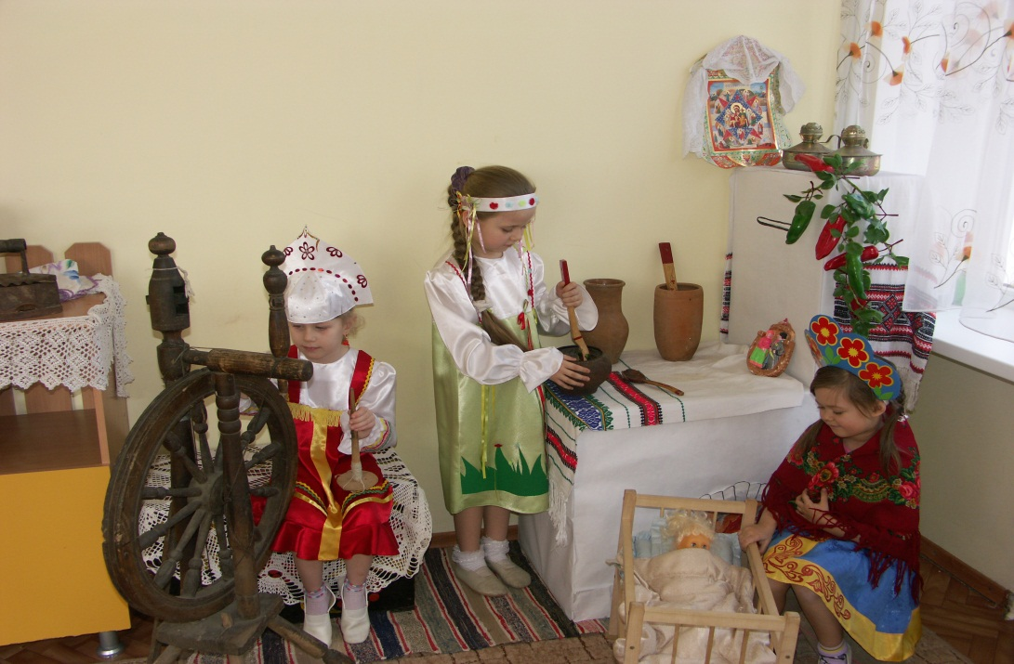
Ваше содержание2
Театрализованная деятельность в ДОУ организационно пронизывает весь педагогический процесс, включается в ООД, в совместную деятельность детей и педагогов в свободное время, осуществляется в самостоятельной деятельности детей.

Slide 14
Ваше содержание2
Спасибо за внимание!

